Slide 1
Универсиада тарихы
Универсиада – Халықаралық Университеттік Спорт Федерациясының ұйымдастыруымен студенттер арасында өтетін халықаралық жарыс.
Бұл дүбірлі доданы «Бүкіләлемдік студенттік ойындар» немесе «Бүкіләлемдік университеттік ойындар» деп те атайды. Мыңдаған талантты жастардың басын қосатын бұл ойындар екі жылда бір болып тұрады. Яғни, бір жылы қысқы спорт түрлерінен өтсе, келесі жылы жазғы ойындар ойналады.

Slide 2
Универсиада – Олимпиада ойындарынан бір саты төмен тұратын бүкіләлемдік спорт бәсекесі саналады. Универсиада сөзі «Университет» және «Олимпиада» сөздерінен құралған.
Универсиадаға қатысатын спортшылардың жасы 17-ден төмен, 28-ден жоғары болмауы тиіс. Жазғы универсиада 1959 жылы Италияның Турин қаласында бастау алса, Қысқы универсиада алғаш рет 1960 жылы Францияның Шамони қаласында өтті. Алғаш рет алауы тұтанған Қысқы универсиада ойындарында спорттың бес түрінен жарыс ұйымдастырылып, 16 мемлекеттің студент спортшылары бақ сынаған екен. Қазіргі таңда студенттік ойындар (жазғы және қысқы) екі жылда бір рет – тақ жылдары өткізіліп тұрады.
Универсиаданың эмблемасы (ФИСУ) бес құрлықты мазмұндайтын бес түсті жұлдыздың ортасына орналасқан латындық U әрпімен бейнеленген.

Slide 3
Қазақстан универсиадаға 1993 жылдан қатысып келеді.
Осы жылдар ішінде 700 спортшы байрақты бәсекеде бақ сынап, 125 медаль иемденген екен.
Қазақстандық спортшылар үшін 2015 жылғы қысқы Универсиада 3-орын алды (5 алтын, 6 күміс).
Жазғы универсиада 2007 жылғы жарыста спортшыларымыз 14 медаль алды (11-орын). 2011 жылғы 29 қарашада Халықаралық студенттік спорт федерациясы Алматыны 2017 жылы 28-ші Бүкіләлемдік қысқы Универсиаданы қабылдаушы қала деп жариялады. Қазақстан ТМД елдері арасында бірінші болып Қысқы универсиаданы өткізу мәртебесіне ие болып отыр.

Slide 4
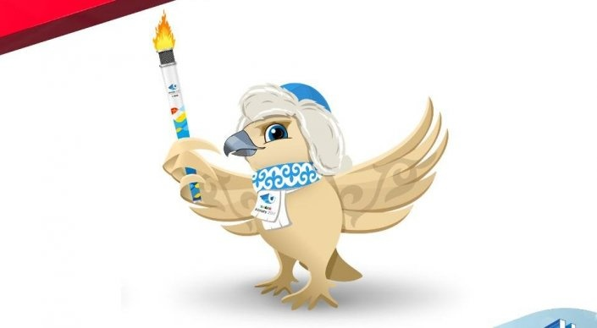
Алматыдағы 2017 жылғы Дүниежүзілік Қысқы универсиаданың тұмары ретінде сұңқар таңдалды. Сұңқар жылдамдықты, жеңілдікті, күш-қуат пен жеңіске деген құлшынысты бейнелейді. Осы символға орай, Алматыдағы универсиаданың ұранына «Қанатыңды кең серпі!» тіркесі таңдалды.

Slide 5
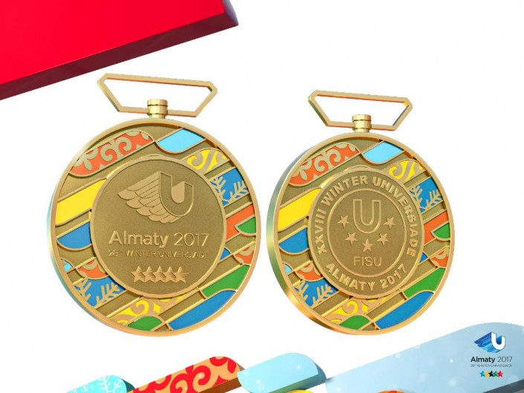
Сарапқа салынатын медальдар
Алтын және күміс медальдар 925-ші сынамалы күмістен жасалған.
Алтын медаль 1,5 грамм алтынмен апталса, 92%-ы күміспен күптелген. Медальдар салмағы 280 грамм, қоланың салмағы 200 грамға жуық. 28-ші Қысқы Универсиада кезінде спорттың 12 түрінен 85 медаль жиынтығы сарапқа салынады.

Slide 6
Дүбірлі доданың бастауы – лаулап жанған алауы!
Алауды тұтату рәсімі 25 қаңтар күні Астанадағы Назарбаев Зияткерлік мектебінде ҚР Президентінің қатысуымен өтті. Алау эстафетасы 26 қаңтар күні Петропавл қаласынан бастау алып, 29 қаңтарда Алматыдағы ойындардың ашылу салтанатында аяқталады.

